Slide 1
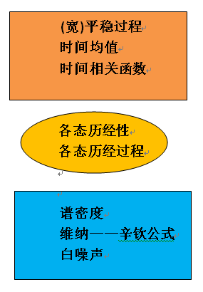
第五章 平稳过程

Slide 2


Slide 3
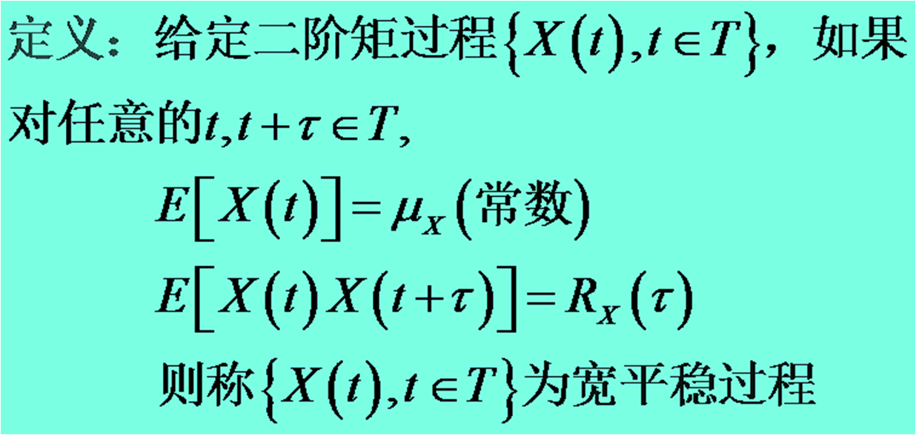

Slide 4


Slide 5
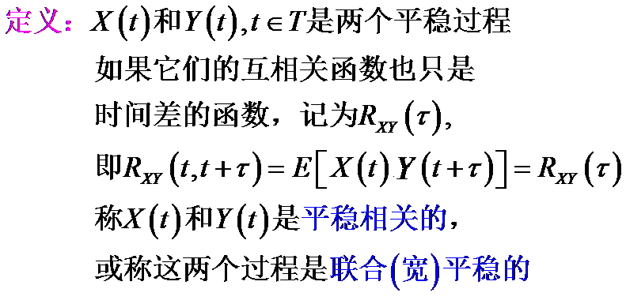

Slide 6


相关函数的性质

Slide 7


Slide 8



Slide 9





Slide 10
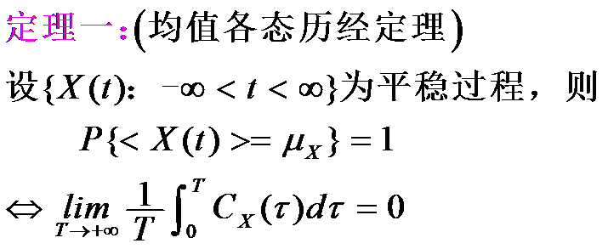

Slide 11


Slide 12
§3 平稳过程的功率谱密度

Slide 13

（二) 谱密度的性质

Slide 14


Slide 15









Slide 16

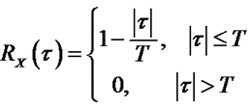


Slide 17



(三) 互谱密度及其性质

